Slide 1
第九章 形态学图像处理

Slide 2
内容提纲:
1. 数学形态学的发展历史及基本概念
2. 数学基础
3. 形态学基本运算
4. 二值形态学图像处理基本操作
5. 灰阶图像形态学处理基本操作
6. 形态学图像处理基本应用
7. 总结

Slide 3
9.1 数学形态学历史及基本概念
形态学：通常指生物学中对动植物的形状和结果进行处理的一个分支。
数学形态学(mathematical morphology, MM)：是根据形态学概念发展而来具有严格数学理论基础的科学，并在图像处理和模式识别领域得到了成功应用。除了通常作为一种抽取图像中区域形状特征，如边界、骨骼和凸壳等，的工具外，也经常用于图像的预处理和后处理，如：形态学滤波、细化和修剪等。

Slide 4
发展历史（1）
60年代：孕育和形成
  1964诞生，法国学者Serra对铁矿石的岩相进行定量分析，以预测特矿石的可轧性。同时，Matheron研究了多孔介质的几何结构、渗透性及二者的关系，二者的研究直接导致数学形态学雏形的形成。1966年命名Mathematical Morphology。1968年在法国成立枫丹白露(Fontainebleau)数学形态学研究中心。
70年代：
  1973年，Mathron的《随机集和积分几何》为数学形态学奠定了基础。

Slide 5
发展历史（2）
80年代：
1982 由Serra主编完成的《Image Analysis and Mathematical Morphology》是里程碑，表明数学形态学在理论上已趋于完备。此后，该书的第二版和第三版相继出版。1986，CVGIP（computer vision graphics and image processing) 发表了MM专辑，使MM的研究呈现新景象。提出基于MM的纹理分析模型系列。
90年代至今：
在模式识别，编码，运动分析，运动景物描述、放射医学、工业控制等方面取得进展，及用于数值函数的形态学算子开发等。
“如果证明，在某些时候，形态学方法比其他方法在模式识别方面更有效，那是因为它更好地把握了景物的几何特点，仅此而已”
－Serra
在把握自然景物含义，人类思维的符号描述方面显得不够有力，有待发展。

Slide 6
形态学图像处理概念
MM是一门综合了多学科知识的交叉科学，尽管其理论基础很艰深，但基本概念却比较简单。其体现了逻辑推理与数学演绎的严谨性，又具备与实践紧密相关的实验和计算技术。它涉及微分几何、积分几何、测度论、泛函分析和随机过程等许多数学理论，其中积分几何和随机集论是其基石。
由于描述MM的语言是集合论，可以提供一个统一而强大的工具来处理图像分析中的问题。用MM对物体几何结构分析的过程就是主客体相互逼近的过程，通过MM的几个基本概念和运算，可将结构元灵活地组合、分解，并根据所得形态变换序列达到分析得目的。

Slide 7
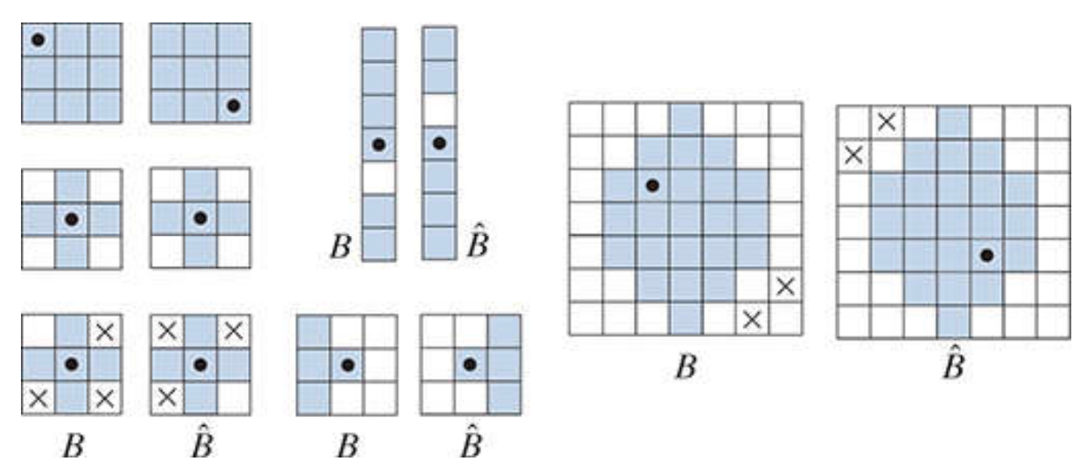
数学形态学的核心运算是击中与否变换（HMT），在定义了HMT及其基本运算膨胀（Dilation）和腐蚀(Erosion)后，再从积分几何和体视学移植一些概念和理论，根据图像分析的各种要求，构造出统一的、相同的或变化很小的结构元素进行各种形态变换。在形态算法设计中，结构元的选择十分重要，其形状、尺寸的选择是能否有效地提取信息的关键。

Slide 8
形态学图像分析的基本步骤
提出所要描述的物体几何结构模式，即提取几何结构特征；
根据结构模式选择相应的结构元素（简单又有最强的表现力）；
用选定的结构元对图像实行击中与否（HMT）变换，便得到比原始图像更显著突出物体特征信息的图像。如赋予相应变量，还可得到定量描述；
经过形态学变换后的图像突出我们所需的信息，从而可以方便提取信息。
以上，HMT是MM图像分析的核心运算。

Slide 9
形态学图像变换中结构元选取的原则
在形态学算法设计中，结构元的选择十分重要，其形状、尺寸的选择是能否有效提取信息的关键。选择的几个基本原则：
结构元必须在几何上比原图像简单，且有界；当选择性质相同或相似的结构元时，以选择极限情况为宜；
结构元的凸性很重要，对非凸子集，由于连接两点的线段大部分位于集合的外面，故用非凸子集作为结构元将得不到什么信息。

Slide 10
形态学图像分析的优点
MM方法比其他空域或频域图像处理方法有一些明显的优势：
在恢复处理中，形态滤波可借助先验的几何特征信息，利用形态学算子有效滤除噪声，又可保留图像的原有信息；
MM算法易于用并行处理方法有效实现，且硬件实现容易；
基于MM的边缘信息提取由于基于微分的提取算法，也不象微分算法对噪声那样敏感，同时提取的边缘较光滑；
基于MM方法提取的图像骨架较连续，断点少。

Slide 11
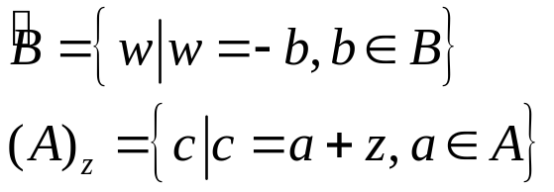
9.2 数学基础
集合论的一些基本概念：
－属于、不属于、空集
  令A是Z²中的一个集合，如果a是其中的一个元素，称a属于A，并记作：a ∈ A, 否则，称a不属于A，记为： a ∉A ，如A中没有任何元素，称A为空集：∅
－子集、并集、交集
  A ⊆ B, C = A ∪ B, C = A ∩ B
－不相连（互斥）、补集、差集
  A ∩ B = ∅, A^{c} = { a | a ∉ A }, A – B = { c | c ∈ A, c ∉ B } = A ∩ B^{c}
－反射（相对某个中心点）
  、移位（相对原点）

Slide 12
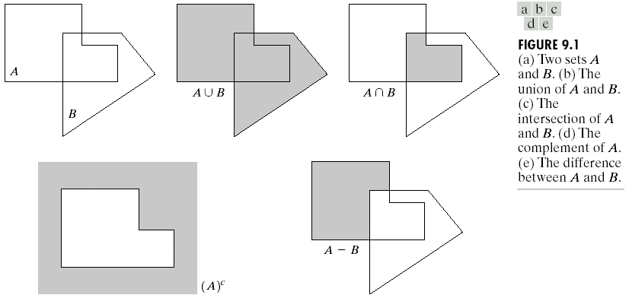
集合关系的图形表示
并、交、补、减

Slide 13
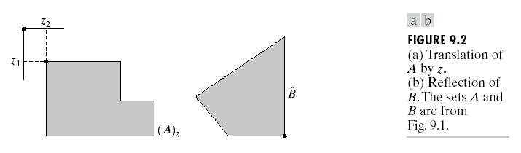
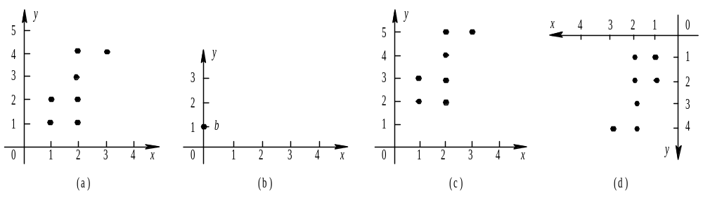
移位、反射

Slide 14
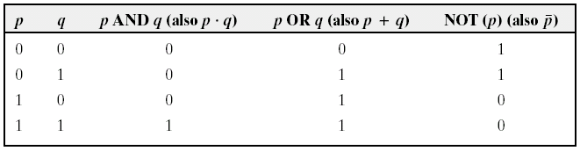
二值图像中的基本逻辑操作
三种最基本的逻辑运算（功能完整的）：与、或、非（补）
尽管逻辑操作与集合操作间存在一一对应的关系，但逻辑操作只是针对二值图像。

Slide 15
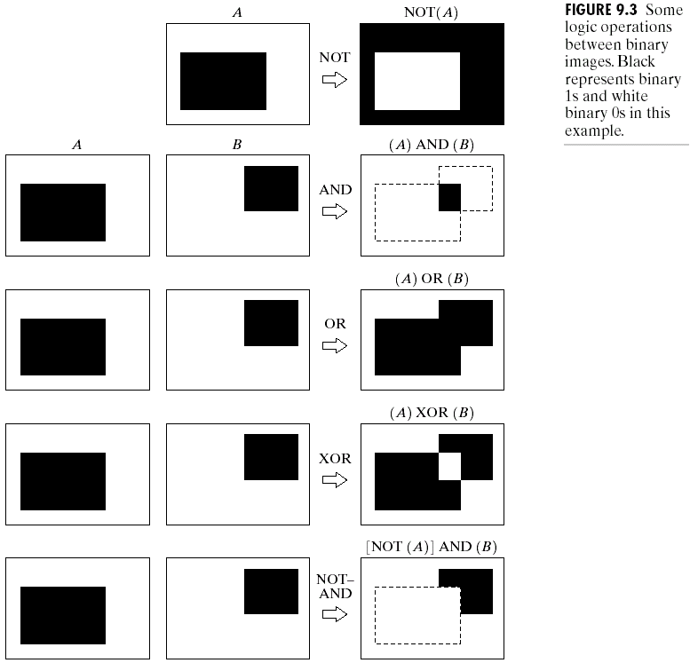
逻辑操作图形表示

Slide 16
9.3 二值形态学基本运算
膨胀 (dilation)
腐蚀 (erosion)
开和闭 (opening and closing)
击中与否变换 (hit-or-miss)

Slide 17
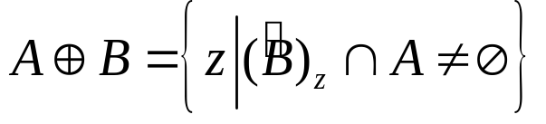
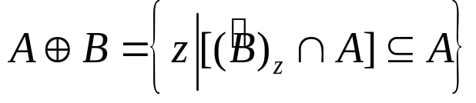
9.3.1 膨胀运算
定义：
假定A和B是Z²上的两个集合，把A被B（结构元素）膨胀定义为：
含义：膨胀结果是这样一个由移位元素z组成的集合，以至B的反射对这些元素移位操作的结果与A至少重叠一个元素，因此也可以表示成：
这里，结构元B也可以成为卷积掩码，因为膨胀的操作过程和线性卷积过程很类似。

Slide 18
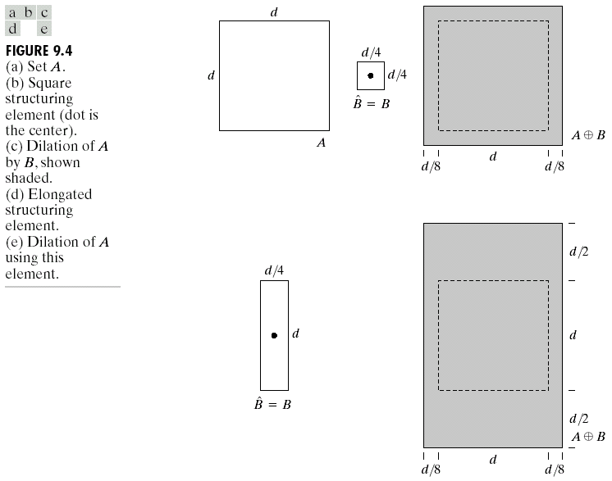
膨胀过程解释图示

Slide 19
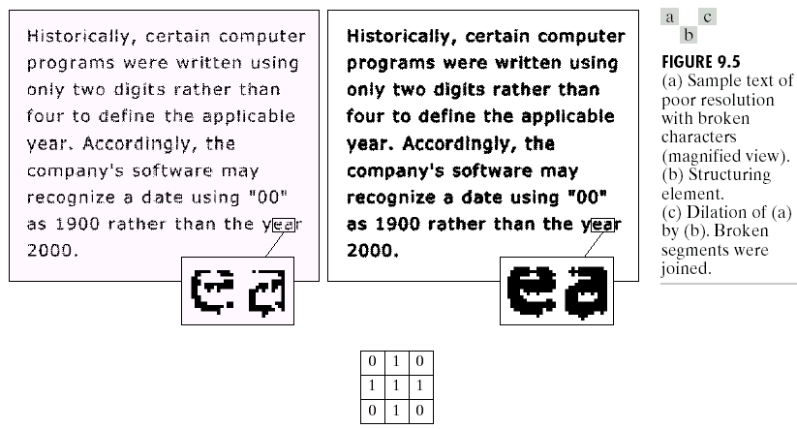
膨胀操作应用举例：桥接断裂图像间的间隙

Slide 20
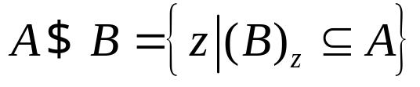
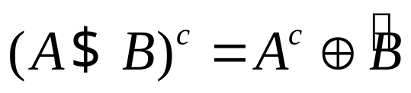
9.3.2 腐蚀运算
定义：
假定A和B是Z²上的两个集合，把A被B腐蚀定义为：
含义：腐蚀结果是这样一个由移位元素z组成的集合，以至B对这些元素移位操作的结果完全包含于A。
腐蚀和膨胀关于补集和反射操作呈对偶关系（证明略）：

Slide 21
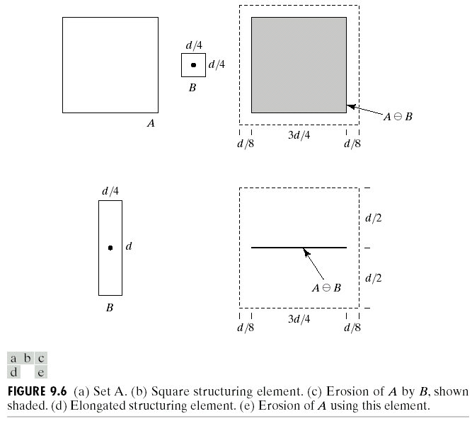
腐蚀过程解释图示

Slide 22
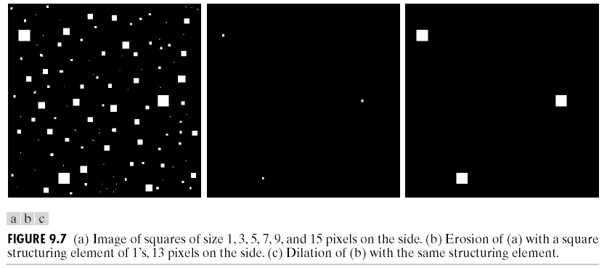
腐蚀操作应用举例：消除二值图像中的不相关细节
本例中“细节”是从尺寸大小的角度讲的，同时该例中出现的一些概念是形态学滤波的基础。

Slide 23
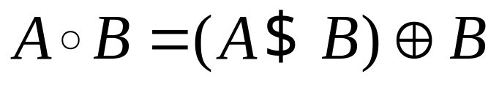
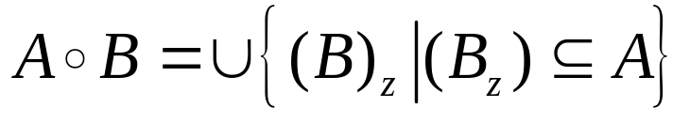
9.3.3 开和闭运算
开运算：
相当于先用结构元B对A腐蚀，再对腐蚀结果用同样的结构元进行膨胀操作。开运算也可以通过下面的拟合过程来表示：
基本属性：
开的结果是A的子集；
如C是D的子集，则C与B开的结果是D与B开运算结果的子集；
对同样的A，做多次开运算的结果与做一次是一样的。

Slide 24
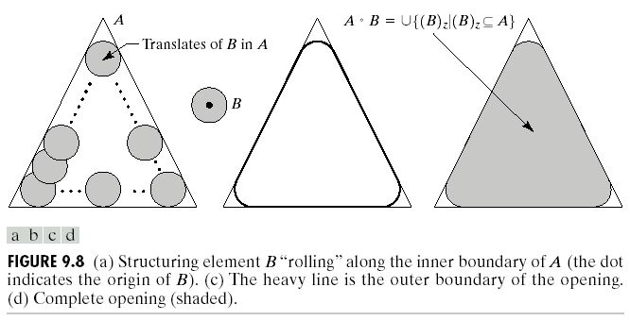
开运算的几何解释
可见，开运算的边界是由这样一些点组成的，就是当B沿A的内部边界滚动时，B中所能达到的A的内部边界的最远的点。

Slide 25
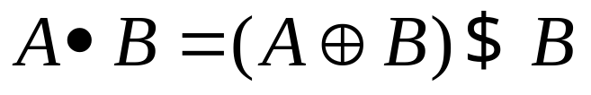
闭运算
相当于先用结构元B对A进行膨胀，再对膨胀结果用同样的结构元进行腐蚀操作，过程与开运算正好相反。
几何上，闭运算的结果是由这样一些点集w组成的，即包含w的任何(B)_{z}与A的交集非空。
基本属性：
A是开运算结果的子集；
如C是D的子集，则C与B闭作用的结果是D与B闭运算结果的子集；
对同样的A，做多次闭运算的结果与做一次是一样的。

Slide 26
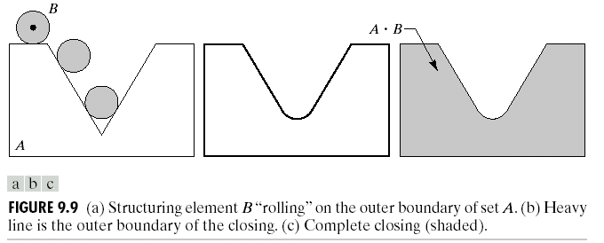
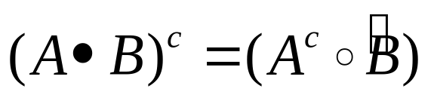
闭运算的几何解释
就像腐蚀和膨胀的关系一样，开和闭也是关于集合补和反转的对偶。

Slide 27
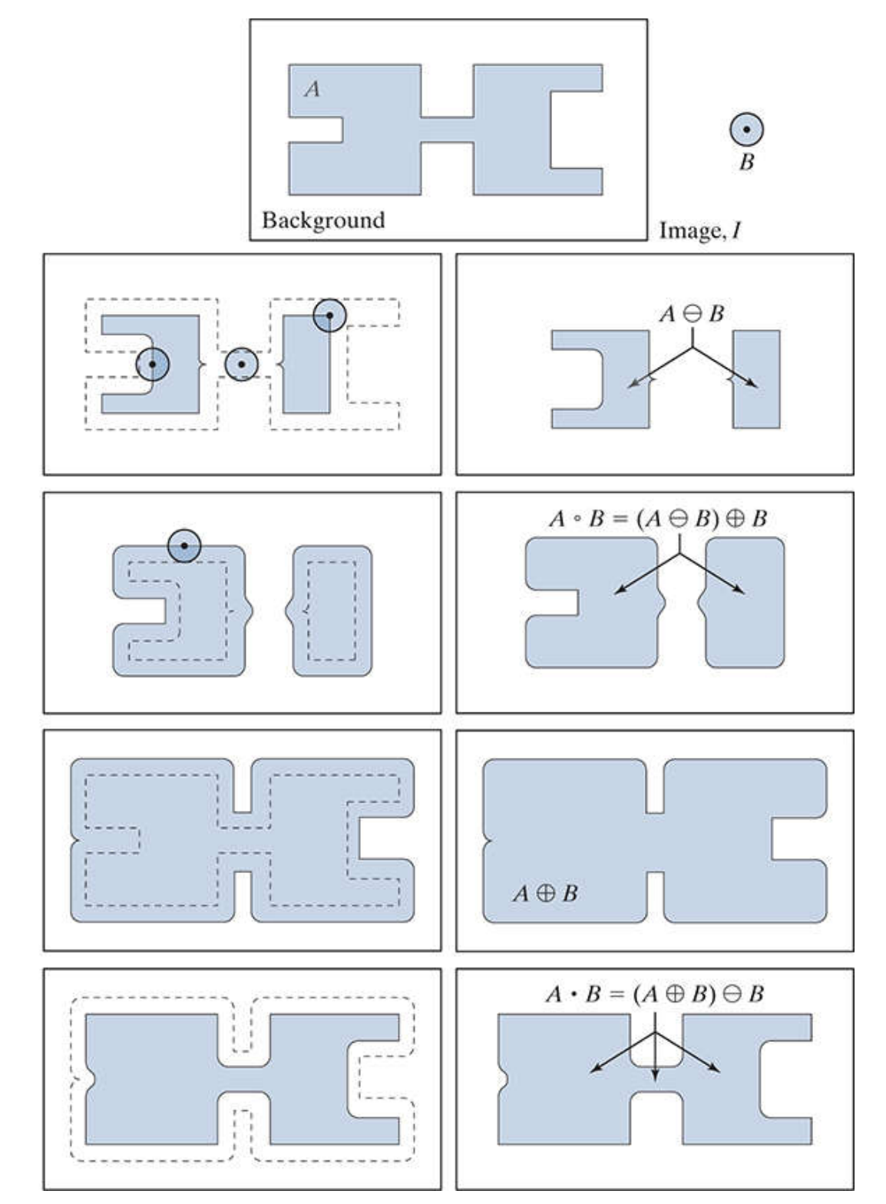
开、闭运算的基本作用
从开、闭运算的基本定义和运行过程可以看出，这两种集合操作的所能导致的大致效果如下：
开运算通常对图像轮廓进行平滑，使狭窄的“地峡”形状断开，去掉细的突起。闭运算也是趋向于平滑图像的轮廓，但于开运算相反，它一般使窄的断开部位和细长的沟熔合，填补轮廓上的间隙。

Slide 28
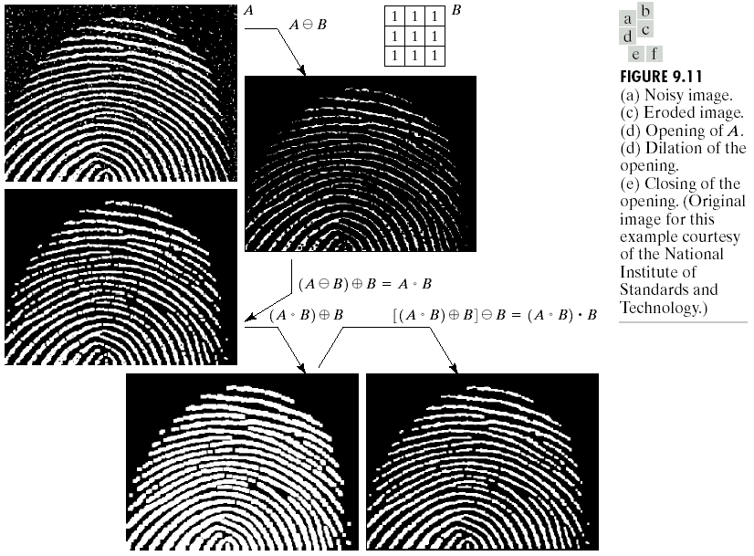
开、闭运算进行形态学滤波举例：指纹噪声消除
过程：先开后闭，开消除噪声，闭修复开运算造成的指纹断裂。

Slide 29
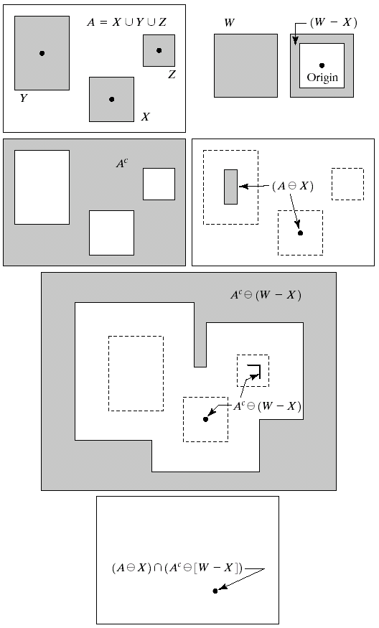
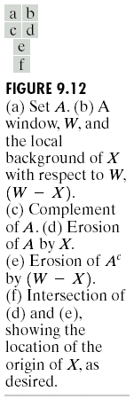
9.3.4 击中与否变换
形态学击中与否变换是形状检测的基本工具。先看一个形状定位的例子，如下图中的X：
图续下页

Slide 30
接上页图
在各个操作步骤中，图 (d)中A被X腐蚀的结果可以看作X的所有原点位置的集合，在这些点上，X从A中发现了一次匹配，或者说X击中了一次A。
同样，图 (e)可以看作X的背景击中A所得到的集合。

Slide 31
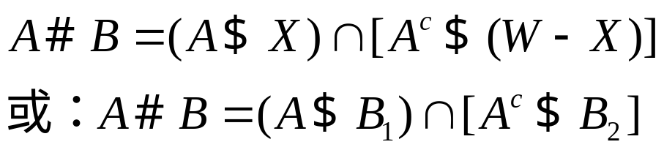
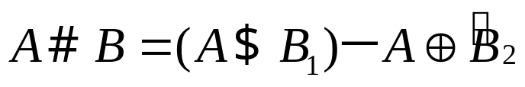
综合上述分析，并把X和X的背景 (W-X) 统一表示成集合B，则图 (f)即相当于B击中A的结果，表示如下：
第二个式子可以解释为这样所有原点的集合，在这些点上，B¹在A中找到了一次匹配（击中），同时B2击中了A^{c}一次。有差集和腐蚀与膨胀间的对偶关系，上式可写成如下的形式：
上述的任何三个公式都可成为击中与否变换，可通过其对两个不相连对象进行区分。当背景不被要求时，该变换退化为腐蚀操作。

Slide 32
9.5 二值形态学图像处理基本操作
边界抽取 (boundary extraction)
区域填充 (region filling)
连接分量提取 (extraction of connected components)
凸壳算法 (convex hull)
细化 (thinning)
粗化 (thickening)
骨架 (skeletons)
修剪 (pruning)

Slide 33
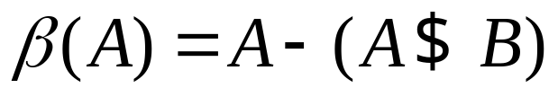
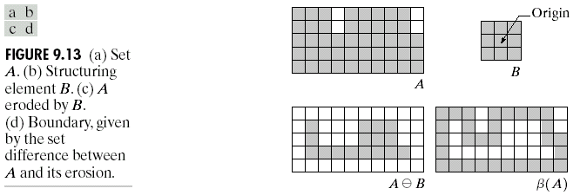
9.5.1 边界抽取
令集A的边界为β(A), 其可以用某一合适的结构元素B对A先进行腐蚀，然后再把A减去腐蚀的结果来获得。
图例说明（9.4节所有的格子图像均用阴影表示1，白色表示0），当结构元素大小为3×3时，边界厚度为1象素。

Slide 34
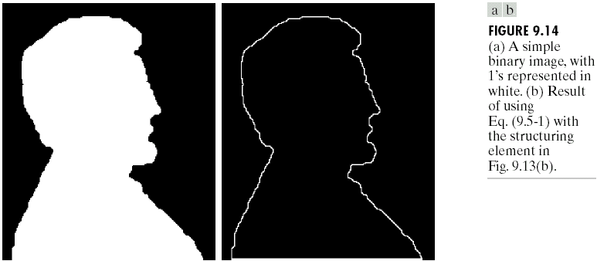
应用实例：人形上半身图像侧面轮廓提取

Slide 35
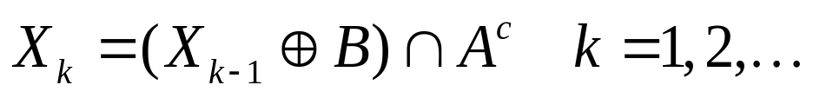
9.5.2 区域填充
这里讨论一种简单的基于膨胀、取补和交的区域填充算法。下图所需填充的区域边界点是8连接的，先从界内一点P开始，用1去填充整个区域（设非边界元素为0），填充过程如下：
其中，B为对称结构元素，当k迭代到X_{k}=X_{k-1}时，算法终止，集合X_{k}和A的并集即为填充结果。上述过程每一步与A^{c}的交起把结果限制在我们感兴趣区域内的作用（要不膨胀会一直进行，直至填满整个区域），所以上述过程也称条件膨胀。

Slide 36
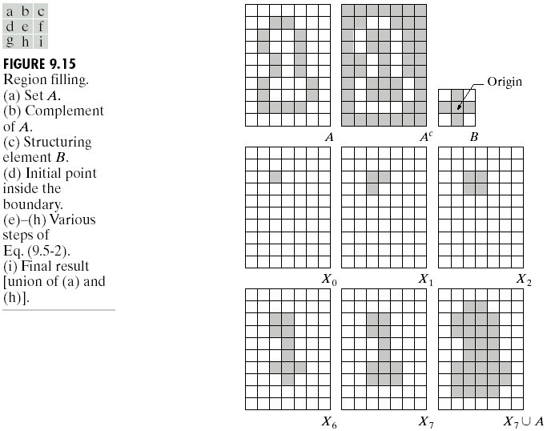
区域填充过程图示

Slide 37
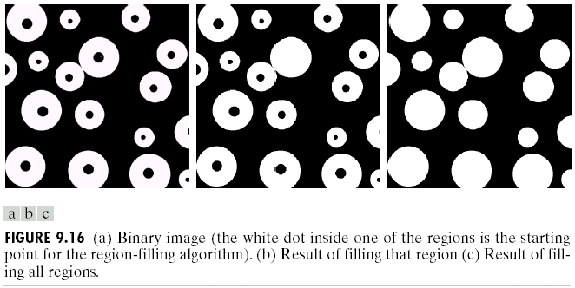
区域填充应用实例：
消除球体二值扫描图像中心由于光放射造成的中心黑色区域

Slide 38
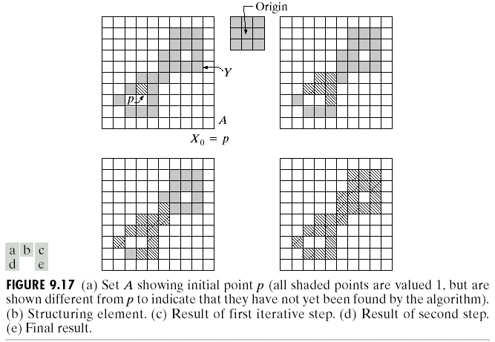
9.5.3 连接成分提取
连接分量提取经常被用于图像自动检测中，先回忆一下象素连接性（2.5.2节）的概念，然后看下图：

Slide 39

上图中，Y表示包含在集合A中的连接成分，并假设Y中的某点P已知，下述表达式将生成所有Y中的元素：
其中，X0＝p，B是如图中所示的一个适当的结构元素，当X_{k}=X_{k-1}时，迭代停止，此时，Y＝X_{k}，注意该表达式与填充过程的表达式的唯一区别是用A代替了那里的补。每次迭代与A取交集的作用是消除中心元素标志为0的那些膨胀结果。结构元素的形状是根据象素8连接性的定义而来的。

Slide 40
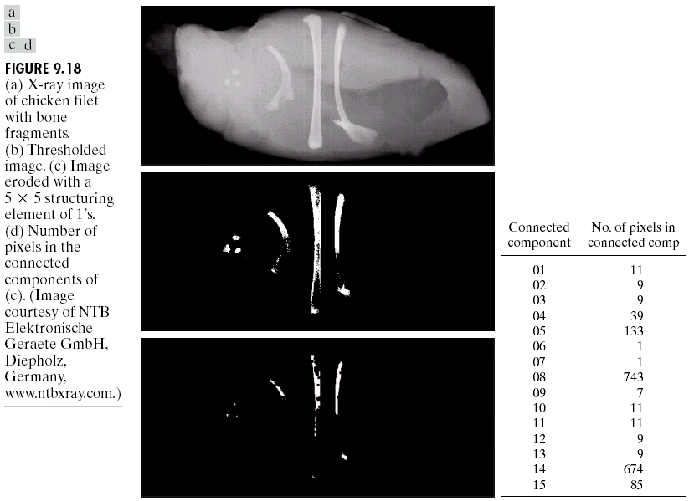
连接分量提取应用实例
－鸡肉块中显著尺寸骨头碎片的提取

Slide 41
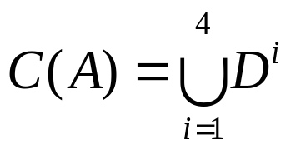
9.5.4 凸壳算法
凸性(convexity)：如某集合A中任意两点的连线上的所有点都在该集合中，则称该集合是凸的。
凸壳：任意集合S的凸壳H（表示成C(S)）指的是包含S的最小凸集。差H-S称为S的凸缺。凸缺/壳主要用于对象的描述。
凸壳算法如下：
其中Bi代表下页图所示的4个结构元素，且X₀^{i}＝A，令D=X^{i}_{conv}为上述迭代的收敛 (convergence) 值, 则A的凸壳由下式得到：
凸壳算法的具体过程可参照下页图

Slide 42
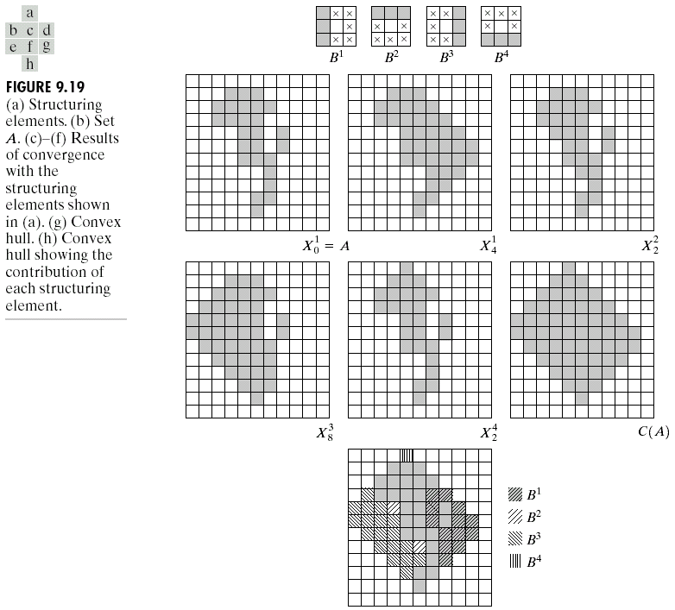
凸壳算法图形化过程
图(h)的凸壳结果图中，不同结构元素对它的贡献用不同的条纹表示。

Slide 43
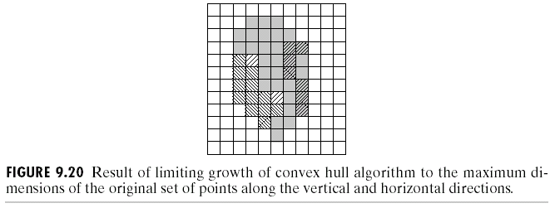
凸壳算法讨论
上述方法的一个明显的不足是凸壳可能在A基础上生成的保证凸壳凸性所需的最小尺寸。一个简单的解决办法是限制结果凸壳不超过原集合水平和垂直方向的最大尺寸。上述结果经过此限制后的凸壳如下。

Slide 44

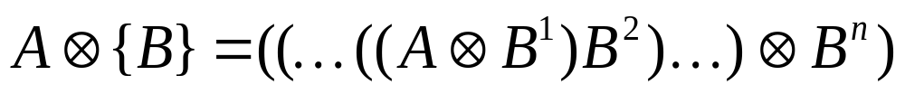

9.5.5 细化算法
一般算法：
一种更有用的基于结构元素序列的对称细化算法为：
其中 是结构元素序列，且B^{i}是对B^{i-1}旋转而来 的。
对所有结果元素操作一遍后，如果每收敛，再依次对各个结构元素重复进行运算，直至没有变化为止。具体过程见下页图示实例。

Slide 45
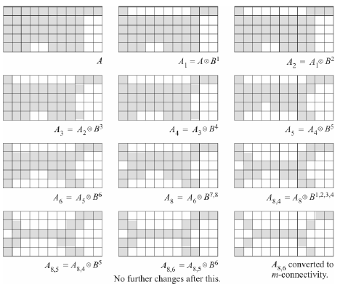
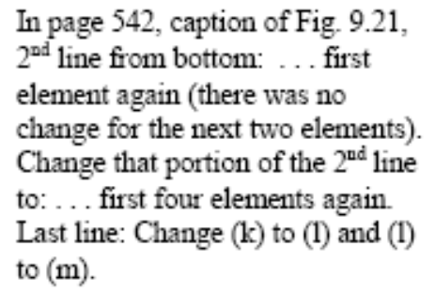
细化过程演示（教材原图有误，矫正后见下图）
原图的标题按如下说明更正：

Slide 46
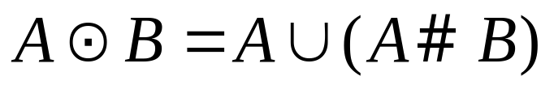
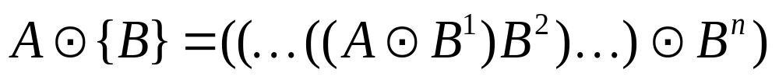
9.5.6 粗化算法
粗化算法是细化算法的对偶：
与细化算法类似，粗化算法也可用下面的序列操作方式：
其中所使用的结构元素序列与细化算法一样，并把所有的1和0互换。实际应用中，很少直接用粗化算法，而是先对问题集合的补集（即背景集合）进行细化，得到直接用粗化算法结果的边界，接着对细化结果求补来得到粗化结果。但这种方式会产生不连续点，因此必须进行一些简单的后处理来去掉不连续的点。具体过程参照下页图例。

Slide 47
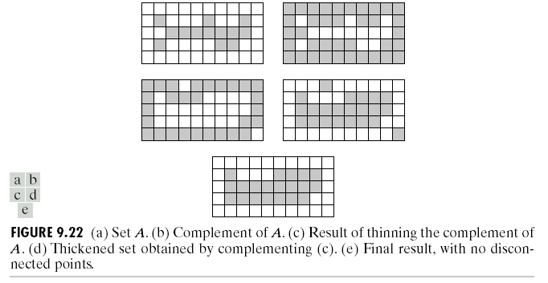
粗化算法过程图例说明

Slide 48
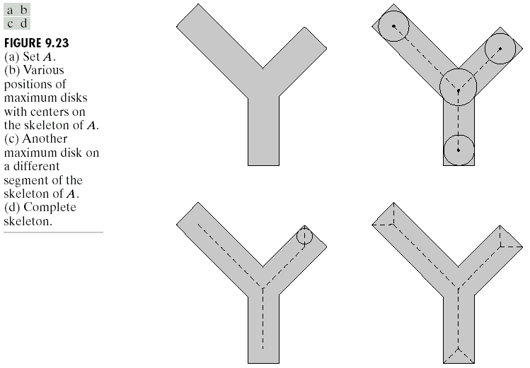
9.5.7 骨架提取算法
先观察一个集合的骨架

Slide 49
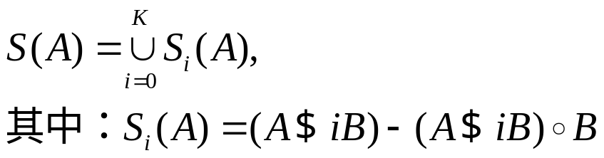

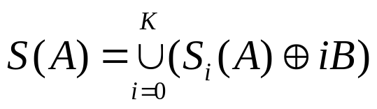
某个集合A的骨架记为S(A)，其可用腐蚀和开运算来表达：
表示连续进行 i 次腐蚀，K是集A被腐蚀为空集前的最大迭
代次数。上述公式表明S(A)骨架子集Sk(A)的并集。反过来，A可以从这些子集重建。

Slide 50
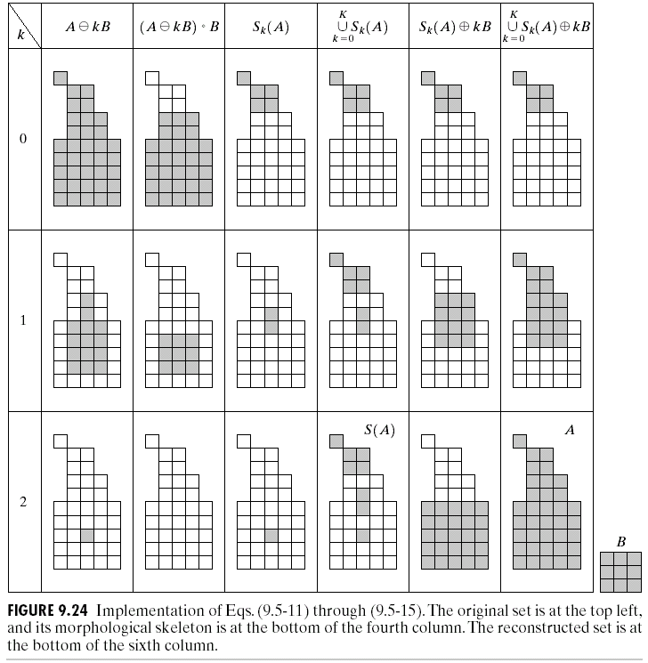
骨骼化过程和重建过程图形演示

Slide 51
9.5.8 修剪算法
细化和骨架提取算法通常会产生一些不必要的寄生成分，修剪算法是它们的一个重要补充，经常用于去除手写印刷字体中的毛刺。（其原理及具体实现过程见p546，留待自学）

Slide 52
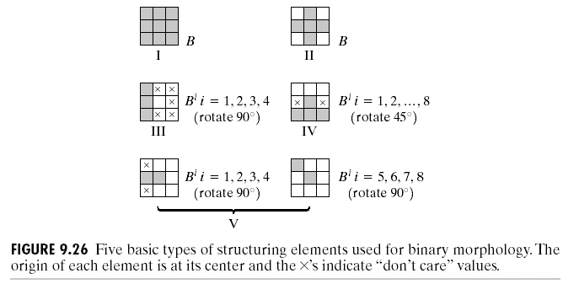
9.5.9 二值图形形态学算法总结
五种基本的结构元素类型：

Slide 53
9.6 形态学算法用于灰阶图像处理
灰度膨胀
灰度腐蚀
灰度开和闭运算
灰度形态学处理应用

Slide 54
9.6.1 灰度膨胀
以下讨论中，令f(x, y)表示图像，b(x, y)表示结构元素，(x, y)是整数坐标值对。f和b取实数或整数。
b对f进行灰度膨胀可定义为：
为对其有个清楚的理解，先看一下一维的情况，这时上式变为：
灰度膨胀的效果：
如果所有的结构元素的值是正的，则输出图像比输入图像更亮；
暗的细节可被减少或消除，其程度依赖于这些暗细节的值和形状与结构元素间的关系。

Slide 55
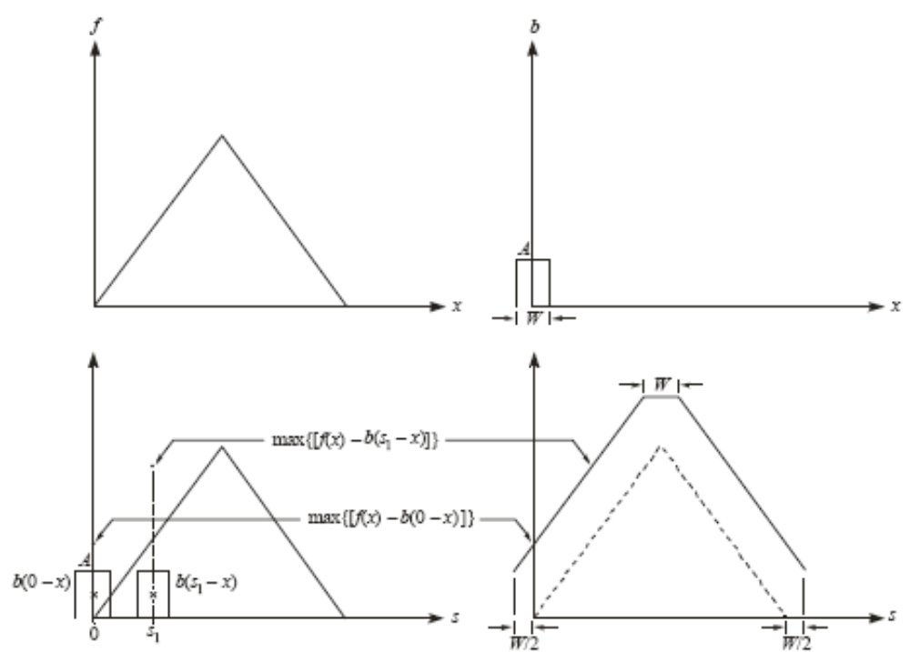

一维灰度膨胀图示
注意，教材中的图不正确，请参照此图。
另外此图中移动的是b而不是定义中的f，但结果是一样的，因为膨胀运算满足交换律。移动b而不是f更直观，更简单，因为b的尺寸通常小于f。

Slide 56
9.6.2 灰度腐蚀
定义：
同样可以先看一下一维的情况，这时上式变为：
灰度腐蚀的效果：
如果所有的结构元素的值是正的，则输出图像比输入图像更暗；
在比结构元素还小的区域中的亮细节效果将减弱，其程度依赖于环绕亮细节的灰度值，及结构元素的形状和幅度值。

Slide 57


一维灰度腐蚀图示
对一维膨胀示例中的同样 f 和 b，腐蚀的结果如下：
灰度膨胀和腐蚀相对函数补和反射变换成对偶关系：

Slide 58

灰度膨胀和腐蚀运算应用实例
注意不同图中亮和暗细节的变化

Slide 59



9.6.3 灰度开和闭运算
开运算：
闭运算：
开、闭运算也相对补和反射操作成对偶关系
开运算通常用于去除小的（相对于结构元素而言）亮细节，而保留总体的灰度及和大的亮的特征不变。因为开始的腐蚀操作消除小细节的同时也使图像变暗，所以后面的膨胀过程用于增加图像的整个强度，但不会再引入被去除的细节。

Slide 60

开、闭运算的几何解释

Slide 61
开、闭运算的效果
开运算通常用于去除小的（相对于结构元素而言）亮细节，而保留总体的灰度及和大的亮的特征不变。因为开始的腐蚀操作消除小的亮细节的同时也使图像变暗，所以后面的膨胀过程用于增加图像的整个强度，但不会再引入被去除的细节。
闭运算通常用于去除小的（相对于结构元素而言）暗细节，同时相对保留亮特征不变。因为开始的膨胀操作消除暗细节的同时也使图像变亮，所以后面的腐蚀过程使图像变暗，但不会再引入被去除的细节。

Slide 62


开、闭运算的属性
开运算：
闭运算：
其中 e↵r 表示 e 的域是 r 的域的子集。

Slide 63

开、闭运算应用实例
注意：图(a)中小的亮细节的尺寸减小，而对暗的灰度没有影响；
图(b)中的小的暗细节尺寸减小，而对亮特征没什么效果。

Slide 64
9.6.4 灰度形态学处理应用
形态学平滑
形态学梯度
Top-hat 变换
纹理分割
粒子测度 (granulometry)

Slide 65

形态学平滑
开运算后接一闭运算操作，用于消除亮的和暗的伪迹或噪声
实例：

Slide 66


形态学梯度
定义：
效果：突出图像中灰度尖锐过渡的区域，当使用对称结构元素时，该算法对边缘方向性的依赖比空间增强技术中的梯度算子更小。
实例：

Slide 67


Top-hat 变换
定义：
其名字的来自于这样一种结构元素：具有平顶 (flat top) 的圆柱形或平行六面体形的结构。其效果是使低灰度级背景下的细节得到加强。
实例：

Slide 68

纹理分割
先看处理任务：分开下图(a)中由不同大小圆球组成的两个纹理区域。

Slide 69
思路与步骤
用与图像左边球大小相当的结构元素（此时左边的球相当于暗细节）对图像进行闭操作来消除小球，左边只留下亮背景，右边不变。
用大于大球间距离的结构元素对上述结果做开运算，此时图像右边的背景区域（相当于亮细节）被消除，致使图像右边全成了黑色。这样就得到左边为白色，右边为黑色的一副简单图像。
简单的阈值操作就产生上页图(b)的边界。

Slide 70

粒子测度
粒子测度是一种主要对图像中粒子的尺度分布进行测量的一种操作。先看下面一幅主要由三中不同大小粒子组成的图像（图a）：

Slide 71
思路与步骤
考虑到粒子亮度比图像背景亮度高，先用尺寸渐渐在增加的结果元素对图像进行开运算；
当每通过一次开运算时，把原图像与结果图像相减得到差图像。
在过程结束时，把前面所得的差规一化，并根据其构建粒子尺寸分布的直方图。
原理：开操作对输入图像中包含有与结构元素尺度相似的粒子的区域影响最大。

Slide 72
9.7 总结
坚实的理论基础－集理论
作为基本操作的膨胀和腐蚀可以产生很大一类的形态学处理算法；
形态学图像处理被广泛应用于图像分割和图像描述等方面

